Slide 1

Požadavky, návrh osvětlení
Žák P., Habel J., ČVUT FEL
ČVUT FEL, Praha

Slide 2

1. Předpisy a normy
ZÁKONY
183/2006 Sb. Zákon o uzemní plánování a stavebním řádu (Stavební zákon);
258/2000 Sb. Zákon o ochraně veřejného zdraví;
309/2006 Sb. Zákon o zajištění dalších podmínek bezpečnosti a ochrany zdraví při práci;
406/2000 Sb. Zákon o hospodaření energií;
13/1997 Sb. Zákon o pozemních komunikacích;
183/2006 Sb. Zákon o uzemním plánování a stavebním řádu (Stavební zákon)
§159 Projektová činnost ve výstavbě
Projektant ……..je povinen dbát právních předpisů a obecných požadavků na výstavbu vztahující se ke konkrétnímu stavebnímu záměru. Statické, popřípadě jiné výpočty musí být vypracovány tak, aby byly kontrolovatelné. Není-li projektant způsobilý některou část projektové dokumentace zpracovat sám, je povinen k jejímu zpracování přizvat osobu s oprávněním pro příslušný obor nebo specializaci, která odpovídá za jí zpracovaný návrh.
§169 Obecné požadavky na výstavbu
Právnické osoby, fyzické osoby a příslušné orgány veřejné správy jsou povinny při územně plánovací a projektové činnosti, při povolování, provádění, užívání a odstraňování staveb respektovat záměry územního plánování a obecné požadavky na výstavbu (§2 odst.2 písm. e) stanovené prováděcími právními předpisy.
ČVUT FEL, Praha

Slide 3
1. Předpisy a normy
PROVÁDĚCÍ PŘEDPISY
268/2009 Sb. Vyhláška o technických požadavcích na stavby
10/2016 Nařízení hl. m. Prahy_Pražské stavební předpisy
361/2007 Sb. Nařízení vlády, kterým se stanovují podmínky ochrany zdraví při práci
101/2005 Nařízení vlády o podrobnějších požadavcích na pracoviště a pracovní prostředí
78/2013 Vyhláška o energetické náročnosti budov
268/2009 Sb. Vyhláška o technických požadavcích na stavby
§11 Denní a umělé osvětlení, větrání a vytápění
... obytné místnosti musí mít zajištěno denní osvětlení v souladu s normovými hodnotami;
... v pobytových místnostech musí být navrženo denní, umělé a případně sdružené osvětlení v závislosti na jejich funkčním využití a na délce pobytu osob v souladu s normovými hodnotami.
… záchody, prostory pro osobní hygienu a prostory pro vaření musí mít umělé osvětlení
v souladu s normovými hodnotami.
… komunikační prostory musí mít umělé osvětlení v souladu s normovými hodnotami
361/2007 Sb. Nařízení vlády, kterým se stanovují podmínky ochrany zdraví při práci
§45 Osvětlení pracoviště - odst. (1) až (11)
ČVUT FEL, Praha

Slide 4
1. Předpisy a normy
PROVÁDĚCÍ PŘEDPISY
361/2007 Sb. Nařízení vlády, kterým se stanovují podmínky ochrany zdraví při práci
§45 Osvětlení pracoviště - odst. (1) až (11)
…. Pracoviště na němž se vykonává trvalá práce musí mít celkové osvětlení E_{m}=200lx,
Denní osvětlení D_{min} = 1,5%, při denním horním nebo kombinovaném osvětlení D_{m}=3%...
… Pokud nelze zajistit denní osvětlení a lze takový případ připustit navyšuje se úroveň umělého osvětlení o jeden stupeň dle normy.
ČVUT FEL, Praha

Slide 5
1. Předpisy a normy
ČESKÉ TECHNICKÉ NORMY – OSVĚTLENÍ
ČSN EN 12 665 Světlo a osvětlování – Základní termíny a kritéria pro stanovení
požadavků na osvětlení
ČSN ISO 45IEC 50 (845) – Mezinárodní elektrotechnický slovník kapitola 845: Osvětlení
ČSN EN 12 464 Světlo a osvětlení – Osvětlení pracovních prostorů (2 části)
ČSN EN 12 193 Světlo a osvětlení – Osvětlení sportovišť
ČSN EN 1838 Světlo a osvětlení – Nouzové osvětlení
ČSN 73 0580 Denní osvětlení budov (4 části)
ČSN 73 4301 Obytné budovy
ČSN 36 0020 Sdružené osvětlení
ČSN EN 15 193 Energetická náročnost budov - Energetické požadavky na osvětlení
ČSN 36 0011 Měření osvětlení prostorů (4 části)
TNI 36 0450 Rušivé oslnění při osvětlení vnitřních prostorů
TNI 36 0451 Údržba vnitřních osvětlovacích soustav
DOPORUČENÍ A ODBORNÁ LITERATURA
Dokumenty CIE, www.cie.co.at
Dokumenty IESNA, www.ies.org
D.L. DiLaura a kol. The Lighting Handbook 10. vydání 2011
ČVUT FEL, Praha

Slide 6
Technické normy – hygienické požadavky
NORMA ČSN EN 12464-1
Světlo a osvětlení – Osvětlení pracovních prostorů: část 1 vnitřní pracovní prostory
ČVUT FEL, Praha

Slide 7
2. Základní kvalitativní parametry osvětlení
ZÁKLADNÍ POŽADAVKY
ČSN EN 12464-1
CÍL : uspokojit tři základní potřeby lidí
zraková pohoda | tvorba zrakově příjemného prostředí pro psychologickou pohodu
zrakový výkon | dosažení potřebné ostrosti vidění, rozlišování tvaru a barev detailů i rychlosti vnímání při co nejnižší únavě a vysoké produktivitě
bezpečnost | zábrana oslnění, stroboskopického jevu rušivých stínů či kontrastů …
ČVUT FEL, Praha

Slide 8
2. Základní kvalitativní parametry osvětlení
HLAVNÍ PARAMETRY
 | Parametr | Ověřovaná veličina
1 | rozložení jasu | hladiny jasů a osvětleností
2 | rovnoměrnost | rovnoměrnost L a E
3 | oslnění | činitel oslnění UGR
4 | podání barev; soulad T_{c} a E | index podání barev R_{a} ; T_{c}
5 | podání tvaru ; směrovost a stínivost | sv. vektor, E_{4π}, činitel podání tvaru P
6 | míhání světla osvětlení | zábrana stroboskopickému jevu
ČVUT FEL, Praha

Slide 9
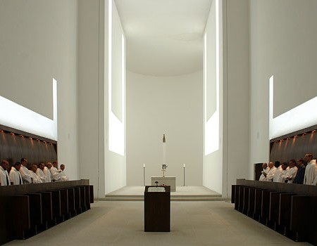
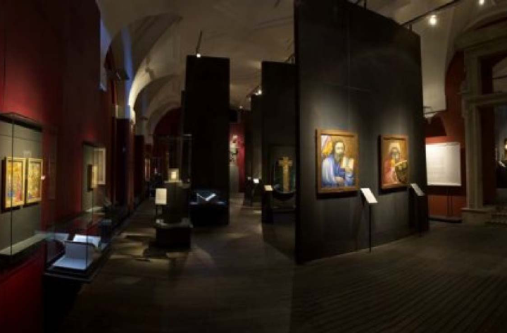
2. Základní kvalitativní parametry osvětlení
ROZLOŽENÍ JASU
Množství světla v daném prostoru a jeho kvantitativní a kvalitativní vlastnosti, objektivně nejpřesněji vystihuje úroveň jasu L (cd/m²).
Úroveň jasu (kvantitativní povaha):
Rozložení jasu (kvalitativní povaha):
souvisí s pocitem dostatečnosti osvětlení - prostor je vnímán jako potemnělý nebo jako prosvětlený.
Souvisí se světelnou atmosférou prostoru – prostor je působí klidně při rovnoměrném osvětlení, dramaticky při směrovém osvětlení
Nový Dvůr, klášter trapistů
Výstava Karel IV, Praha
ČVUT FEL, Praha

Slide 10
2. Základní kvalitativní parametry osvětlení
ROZLOŽENÍ JASU
Zásadní parametr ovlivňující adaptaci zraku. Složitost popisu světelných podmínek hodnotami jasu (závislost na E a ) – hodnoceno odděleně
PRAXE
Plocha | Činitel odrazu ρ (%)
strop | 70 – 90
stěny | 50 – 80
podlaha | 20 – 50
Plocha | Osvětlenost E_{m} (lx) | Rovnoměrnost Uo (-)
strop | 30 (50) | 0,1
stěny | 50 (75) | 0,1
ČVUT FEL, Praha

Slide 11
2. Základní kvalitativní parametry osvětlení
OSVĚTLENOST
Požadavky na zrakové vnímání | Jas (cd.m⁻²) | Osvětlenost srovnávací roviny (lx)
Právě rozlišitelné rysy lidského obličeje | 1 | 20
Uspokojivé rozlišení lidského obličeje | 10 až 20 | 200
Optimální zrakové podmínky v běžných pracovních prostorech | 100 až 400 | 2.000
Provádění kritických zrakových úkolů s malým kontrastem a jemnými detaily | 1.000 | 20.000
Doporučená řada osvětlenosti (lx):
20 – 30 – 50 – 75 – 100 – 150 – 200 – 300 – 500 – 750 – 1 000 – 1 500 – 2 000 – 3 000 – 5 000
ČVUT FEL, Praha

Slide 12
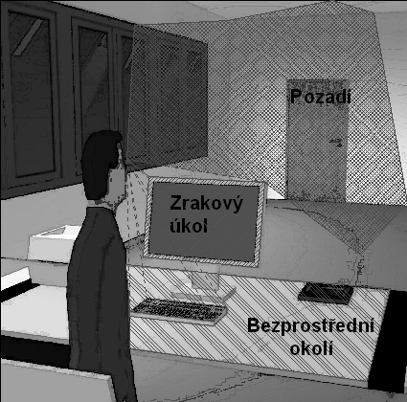

2. Základní kvalitativní parametry osvětlení
OSVĚTLENOST
místo zrakového úkolu
prostor na pracovním místě,
v němž se nachází zrakový úkol (stanoveno taxativně)
bezprostřední okolí úkol
pás o šířce aspoň 0,5 m okolo místa zrakového úkolu uvnitř zorného pole
pozadí
část prostoru u pracovišť v halách a v rozlehlejších prostorech, která neobsahuje místa zrakového úkolu ani bezprostřední okolí. Pás o šířce minimálně 3 m.
Udržovaná osvětlenost E_{m}
E_{p0} (lx) - místně průměrná časově maximální osvětlenost
z - udržovací činitel
ČVUT FEL, Praha

Slide 13
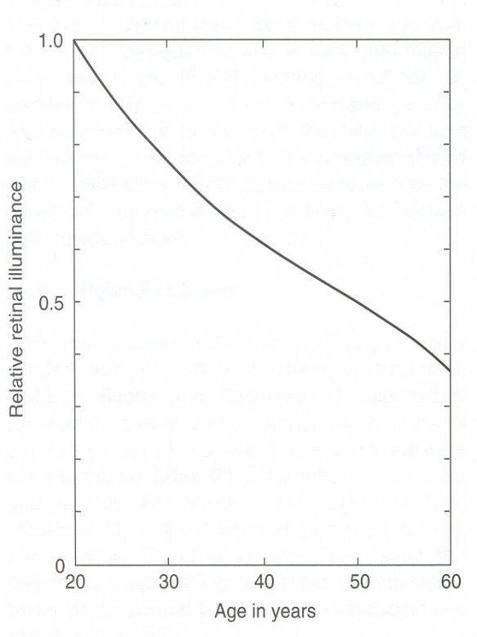
2. Základní kvalitativní parametry osvětlení
OSVĚTLENOST
Osvětlenost úkolu E_{ú} (lx) | Osvětlenost bezprostředního okolí úkolu E₀ (lx) | Osvětlenost pozadí E_{p}(lx)
≥750 500 300 200 150 100 ≤50 | 500 300 200 150 E_{ú} E_{ú} E_{ú} | 166 100 66 50 50 33 E_{bo}/3
Stáří (let) | Potřebná hladina osvětlenosti
 | (lx) | (%) | (lx) | (%) | (lx) | (%)
20 | 100 | 100 | 300 | 100 | 900 | 100
60 | 210 | 210 | 550 | 183 | 1100 | 122
Při určitých nepříznivých / příznivých podmínkách je třeba hladinu osvětlenosti zvýšit / snížit (např. věk pracovníků)
ČVUT FEL, Praha

Slide 14
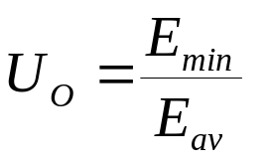
2. Základní kvalitativní parametry osvětlení
ROVNOMĚRNOST
Rovnoměrnost osvětlenosti U₀
místo zrakového úkolu: stanoveno taxativně v normě
bezprostřední okolí: U_{O} > 0,4
pozadí: U_{O} > 0,1
ČVUT FEL, Praha

Slide 15
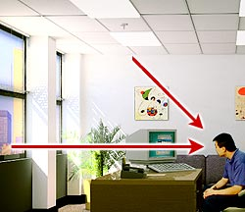
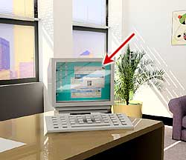
2. Základní kvalitativní parametry osvětlení
OSLNĚNÍ
OSLNĚNÍ - nepříznivý stav zraku sítnice nebo její část vystavena jasu vyššímu, než na který je oko adaptováno – psychologické (pozorovatelné, rušivé) a fyziologické (omezující a oslepující)
Přímé oslnění (svítidla, zdroje, okna)
Oslnění nepřímé (odlesky, závoj)
ČVUT FEL, Praha

Slide 16
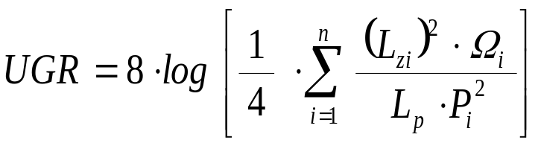
5. Oslnění
OSLNĚNÍ PŘÍMÉ, SYSTÉM HODNOCENí UGR
kde
L_{p} - adaptační jas oka pozorovatele či jas pozadí (cd.m⁻²);
L_{zi} - jas svíticích částí i-tého oslňujícího svítidla ve směru k oku pozorovatele (cd.m⁻²);
_{i} - prostorový úhel, pod nímž pozorovatel vidí svíticí části i-tého oslňujícího zdroje (sr);
P_{i} - činitel polohy (-) podle Luckieshe a Gutha charakterizující vliv polohy i-tého
oslňujícího svítidla vůči ose pohledu pozorovatele ( -);
n - počet svítidel, která pozorovatele v dané pozici oslňují ( - ).
Omezení:
pouze pro hodnocení rušivého oslnění od přímých svítidel
pro svítidla s vyzařovací plochou cca od 0,005 m² do 1,5 m²
pro menší svítidla příliš přísný
pro větší svítidla příliš tolerantní
ČVUT FEL, Praha

Slide 17
5. Oslnění
OSLNĚNÍ PŘÍMÉ, SYSTÉM HODNOCENÍ UGR
Subjektivní hodnocení oslnění | UGR |  | Prostory
právě rozeznatelné | 10 | x | x
právě přijatelné | 16 | 16 | rýsovny
 |  | 19 | kanceláře, školy
právě nepříjemné | 22 | 22 | jemná průmyslová výroba
 |  | 25 | běžná průmyslová výroba
právě nesnesitelné | 28 | 28 | hrubá průmyslová výroba
Rozdíl tří jednotek indexu oslnění je významná změna, kterou je schopen rozlišit běžný pozorovatel. Rozdíl jedné jednotky je rozpoznatelný v laboratorních podmínkách
ČVUT FEL, Praha

Slide 18
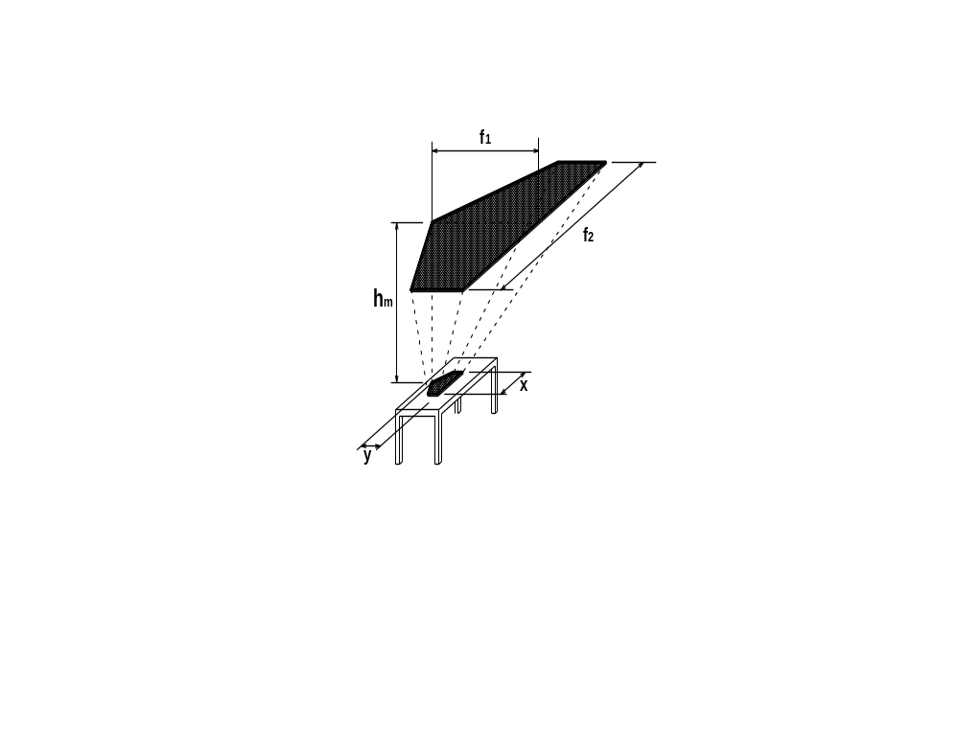
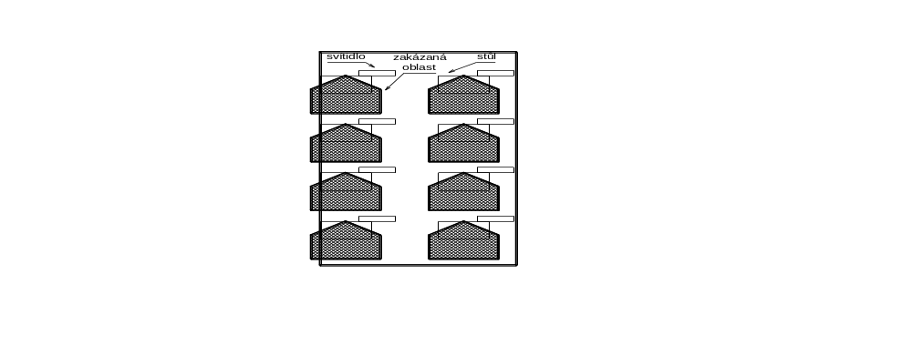
5. Oslnění
OSLNĚNÍ NEPŘÍMÉ
Zakázané oblasti
Vymezení zakázaných oblastí pro svítidla s přímou složkou v rovině svítidel
a) prostorový pohled, b) půdorys
ČVUT FEL, Praha

Slide 19
5. Oslnění
OSLNĚNÍ NEPŘÍMÉ
Pracoviště se zobrazovacími jednotkami (monitory):
Velikost Nejvyššího jasu obrazovky zobrazovací jednotky | Obrazovky s vysokým jasem L > 200 cd/m² | Obrazovky se středním jasem L ≤< 200 cd/m²
Případ A (pozitivní polarita a běžné požadavky na barvy apod.) | ≤ 3000 cd/m² | ≤ 1500 cd/m²
Případ B (negativní polarita a/nebo vyšší požadavky na barvy a detaily zobrazovaných informací apod.) | ≤ 1500 cd/m² | ≤ 1000 cd/m²
ČVUT FEL, Praha

Slide 20

2. Základní kvalitativní parametry osvětlení
TEPLOTA CHROMATIČNOSTI
T_{c} (K) | Tón barvy světla zdroje | Příklad světelného zdroje
< 3300 | teple bílý | žárovky, halogenové žárovky, zářivky, sodíkové výbojky, halogenidové výbojky, LED
3300 až 5300 | neutrálně bílý | zářivky (bílé), výbojky halogenidové, LED
> 5300 | chladně bílý | zářivky (denní), halogenidové výbojky, LED
ČVUT FEL, Praha

Slide 21
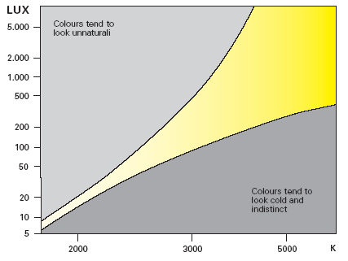
2. Základní kvalitativní parametry osvětlení
TEPLOTA CHROMATIČNOSTI
Kruithoffův diagram
T_{c} (K) | Hladiny osvětlenosti (lx) v prostorech
 | pracovních | kulturních a společenských
< 3300 | ≤ 500 | ≤ 200
3300 až 5300 | 300 až 1500 | 150 až 500
> 5300 | > 500 | > 200
ČVUT FEL, Praha

Slide 22
2. Základní kvalitativní parametry osvětlení
INDEX PODÁNÍ BAREV
Index podání barev R_{a} | Požadavky na kvalitu vjemu barev | Příklady použití
R_{a} ≥ 90 | velmi vysoké | klinická diagnostika, obrazové galerie, polygrafie
80 ≤ R_{a} < 90 | vysoké | byty, hotely, restaurace, obchody, nemocnice
 |  | tiskárny, textilní průmysl, kanceláře, školy, sportoviště
60 ≤ R_{a} < 80 | střední | Některé průmyslové provozy
40 ≤ R_{a} < 60 | malé
20 ≤ R_{a} < 40 | velmi nízké | komunikace
ČVUT FEL, Praha

Slide 23
2. Základní kvalitativní parametry osvětlení
SPEKTRÁLNÍ VLASTNOSTI SVĚTELÝCH ZDROJŮ
Světelný zdroj | T_{cn} (K) | R_{a} (-)
Žárovka | 2 700 | 100
Halogenová žárovka | 2 800 – 3 100 | 100
Kompaktní zářivka | 2 700 – 6 500 | 80 – 90
Lineární zářivka | 2 700 – 8 000 | 60 – 98
Indukční výbojka (nízkotlaká) | 2 700 – 4 000 | 80
Halogenidová výbojka | 3 000 – 5 900 | 60 – 90
Rtuťová výbojka | 3 200 – 4 200 | 40 - 60
Vysokotlaká sodíková výbojka | 2 000 | 25
Vysokotlaká sodíková výbojka (SDW-T) | 2 500 | 80
Světelná dioda | 2 600 – 8 000 | 70 – 90
ČVUT FEL, Praha

Slide 24
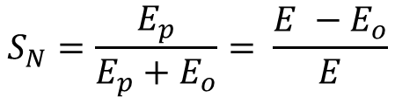

2. Základní kvalitativní parametry osvětlení
SMĚROVÉ VLASTNOSTI OSVĚTLENÍ
Doporučené parametry směrových vlastností osvětlení (původní ČSN 36 0450):
Stupeň stínivosti (Norden):
doporučeno S_{N} = 0,2  0,8
Činitel podání tvaru:
kde:  - světelný vektor (lx)
E_{4} - střední kulová osvětlenost (lx)
Charakteristika prostoru | Požadavky na prosvětlení prostoru | E_{4π} (lx) | Požadavky na podání tvaru | P
kongresové sály reprezentační prostory | vysoké | 130 až 150 | vysoké | 1,3 až 1,5
hlediště divadel, koncertní a společenské sály | střední | 90 až 120 | střední | 1,6 až 2,0
hlediště klubů, galerie, kryté tržnice, vstupní haly | nízké | 50 až 70 | nízké | 2,1 až 2,5
ČVUT FEL, Praha

Slide 25
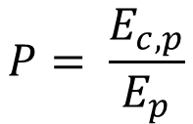
2. Základní kvalitativní parametry osvětlení
SMĚROVÉ VLASTNOSTI OSVĚTLENÍ
SMĚROVOST - vlastnost osvětlení charakterizující převažující směr (světelný vektor)
STÍNIVOST - schopnost osvětlení vytvářet na předmětech stíny
PROSVĚTLENÍ - subjektivní dojem o celkové dostatečnosti osvětlení prostorou
Norma ČSN EN 12 464-1 – prosvětlení prostoru:
Válcová osvětlenost E_{c} : běžné prostory: E_{c} ≥ 50 lx, U_{O} ≥ 0,10
důležité prostory (kanceláře, učebny..) E_{c} ≥ 150 lx, U_{O} ≥ 0,10
Činitel podání tvaru:
( - )
doporučeno 0,3  0,6
kde:
E_{c,p} - válcová osvětlenost v kontrolním bodě, h =1,2m; 1,5m (lx)
E_{p} - horizontální osvětlenost v kontrolním bodě (lx)
ČVUT FEL, Praha

Slide 26
2. Základní kvalitativní parametry osvětlení
POŽADAVKY NA OSVĚTLENÍ V NORMĚ ČSN EN 12464-1
Ref. č. | Aplikační oblast | Světelně technický parametr
 |  | E_{m,úkol} (lx) | U_{O} (-) | UGR_{L} (-) | R_{a} (-)
1 | Komunikační zóny a společné prostory | 20 - 500 | 0,4 – 0,6 | 16 - 28 | 40 – 90
2 | Průmyslové činnosti a prostory | 20 – 2 000 | 0,4 – 0,7 | 16 - 28 | 20 – 90
3 | Administrativní prostory | 200 - 750 | 0,4 – 0,7 | 16 - 25 | 80
4 | Obchodní prostory | 300 - 500 | 0,4 – 0,6 | 19 - 22 | 80
5 | Veřejné prostory | 75 - 500 | 0,4 – 0,6 | 19 - 25 | 20 – 80
6 | Školská a výchovná zařízení | 100 - 750 | 0,4 – 0,7 | 19 - 25 | 80
7 | Zdravotnická zařízení | 5 – 100 000 | 0,4 – 0,7 | 19 -22 | 80 – 90
8 | Dopravní prostory | 50 - 500 | 0,4 – 0,7 | 16 - 28 | 40 – 80
ČVUT FEL, Praha

Slide 27
Technické normy – požadavky na energetickou náročnost
NORMA ČSN EN 15 193
Světlo a osvětlení – Osvětlení pracovních prostorů: část 1 vnitřní pracovní prostory
ČVUT FEL, Praha

Slide 28
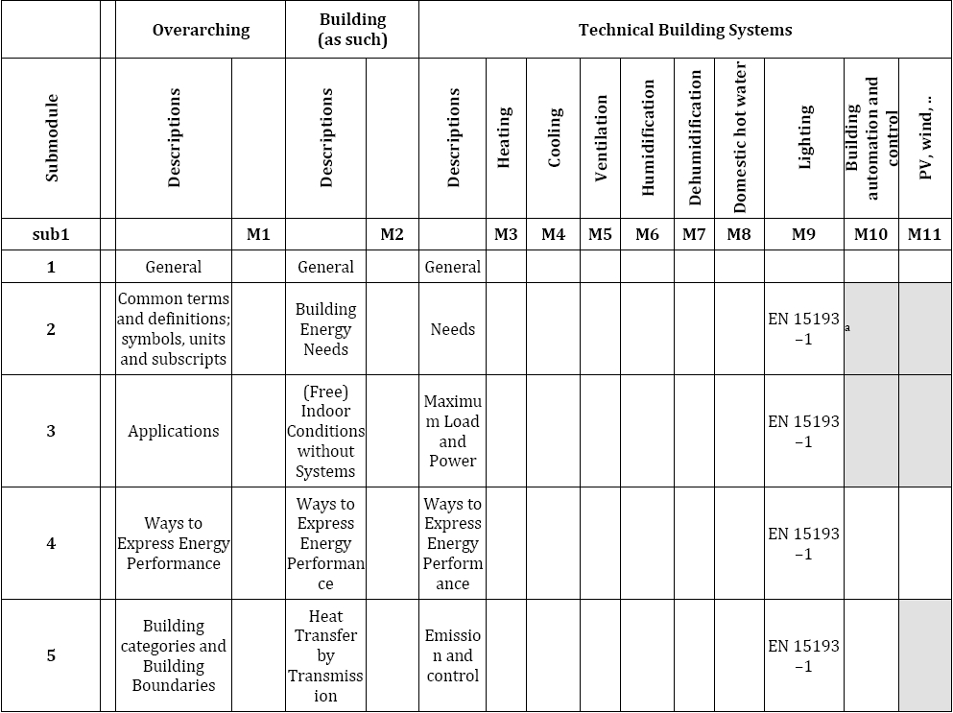
Technické normy – požadavky na energetickou náročnost
ČSN EN 15193-1 - Energetická náročnost budov – Energetické požadavky na osvětlení
Část 1: Specifikace, modul M9
Část 2: (TR) Vysvětlení a zdůvodnění EN 15193-1, modul M9
ČVUT FEL, Praha

Slide 29
Technické normy – požadavky na energetickou náročnost
Hodnocení navrhovaného nebo rekonstruovaného objektu
  znalost instalovaného příkonu,
  odhad provozního příkonu
  odhad doby využití
B. Hodnocení stávajícího objektu
  znalost celkové spotřeby;
  znalost instalovaného příkonu
  odhad provozního příkonu
  odhad doby využití
ČVUT FEL, Praha

Slide 30
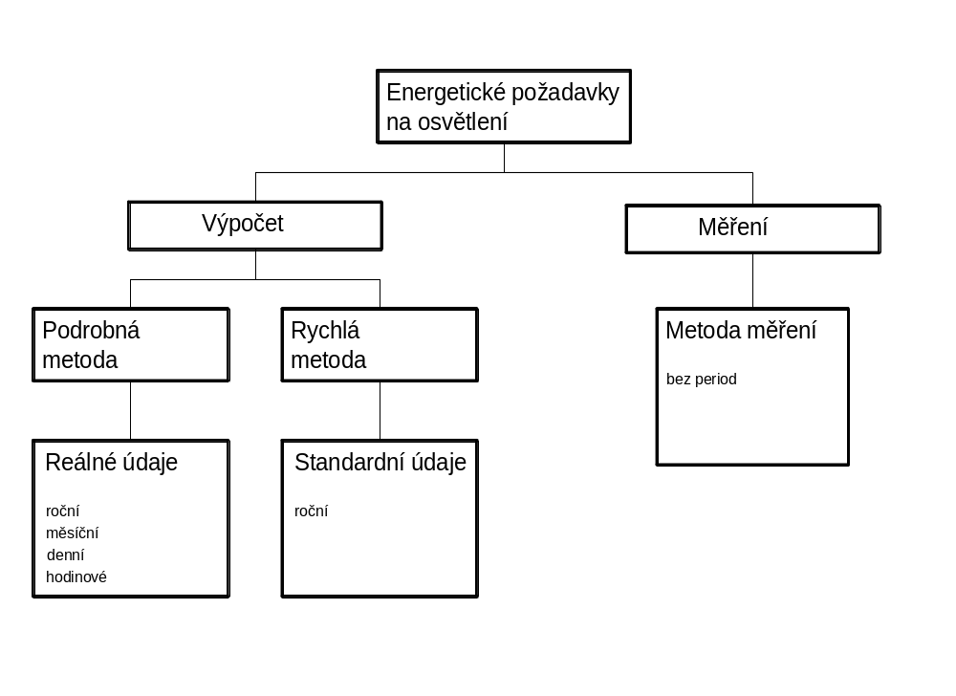
Technické normy – požadavky na energetickou náročnost
Rychlá metoda - vyhodnocení spotřeby elektrické energie na osvětlení za celou budovu.
Podrobná metoda - vyhodnocení spotřeby elektrické energie na osvětlení z pohledu její prostorového a časové distribuce (zónování).
ČVUT FEL, Praha

Slide 31

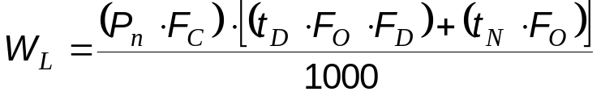
Technické normy – požadavky na energetickou náročnost
Spotřeba elektrické energie na osvětlení:
(kWh/rok)
kde W_{L} – spotřeba elektrické energie na normální osvětlení
W_{P} – spotřeba elektrické energie na nabíjení svítidel nouzového osvětlení, řídicího systému a krytí ztrát
(kWh/rok)
kde P_{n} je celkový instalovaný příkon svítidel ve vnitřním prostoru nebo v jeho části (W);
t_{D} je doba provozu s denním světlem (h);
t_{N} je doba provozu bez denního světla (h);
F_{D} je činitel závislosti na denním světle (-);
F_{O} je činitel závislosti na obsazení (-);
F_{C} je činitel konstantní osvětlenosti (-).
ČVUT FEL, Praha

Slide 32
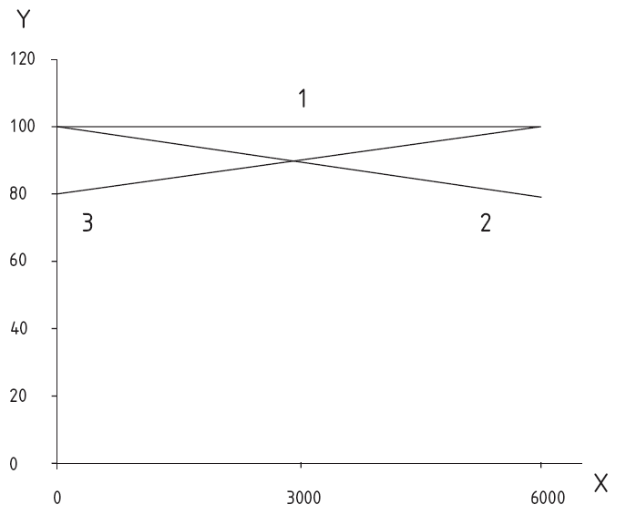

Technické normy – požadavky na energetickou náročnost
Činitel konstantní osvětlenosti:
(- ; -)
1 – osvětlenost
2 – udržovací činitel
3 – příkon
X – doba provozu (h)
Y - - relativní hodnoty
kde MF – udržovací činitel, dříve
označovaný jako z (-)
ČVUT FEL, Praha

Slide 33

Technické normy – požadavky na energetickou náročnost
Činitel závislosti na denním světle:
(- ; -, -)
kde F_{D,S,n} – činitel přístupu denního světla, který zohledňuje celkovou přístupnost denního
světla v zóně n. Tento činitel vyjadřuje, pro uvažovaný časový úsek, příspěvek denního světla v celkové požadované osvětlenosti v zóně n. V zónách bez denního světla je F_{D,S,n} = 1
F_{D,C,n} – činitel ovládání umělého osvětlení, který vyjadřuje schopnost řídicího systému osvětlení využít přístupu denního světla v zóně n.
Činitel přístupu denního světla F_{D,S,n} pro svislá průčelí (TNI 73 0327)
Místo | Přístup denního světla
 | Ē_{m} = 300 lx |  |  | Ē_{m} = 500 lx |  |  | Ē_{m} = 750 lx
 | slabý 2 >D≥ 1% | střední 3 >D≥ 2% | silný D≥ 3% | slabý 2 >D≥ 1% | střední 3 >D≥ 2% | silný D≥ 3% | slabý 2 >D≥ 1% | střední 3 >D≥ 2% | silný D≥ 3%
Praha (50°N) | 0,66 | 0,78 | 0,85 | 0,47 | 0,66 | 0,77 | 0,33 | 0,52 | 0,68
ČVUT FEL, Praha

Slide 34
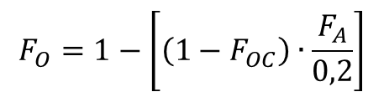


Technické normy – požadavky na energetickou náročnost
Činitel závislosti na obsazení:
Závisí na dvou činitelích - typ ovládacího systému, činitel F_{OC} (-)
- stupeň nepřítomnosti ve vnitřním prostoru nebo budově, činitel F_{A} (-)
F_{O} = 1 - osvětlení se zapíná „centrálně“ tj. ve více než jedné místnosti současně
- plocha osvětlená skupinou svítidel, která se spínají společně (ručně nebo automaticky) je
větší než 30m².
F_{O}  1 - zasedací místnosti (s vypínačem nebo čidlem) i když se zapínají „centrálně“.
- plocha osvětlená svítidlem nebo skupinou svítidel, která se spínají společně, není větší než 30m².
0,0  F_{A}  0,2
0,2  F_{A}  0,9
0,9  F_{A}  1,0
ČVUT FEL, Praha

Slide 35
Technické normy – požadavky na energetickou náročnost
Způsob ovládání osvětlovací soustavy:
Systémy bez automatické detekce přítomnosti nebo nepřítomnosti osob | F_{OC}
Ruční zapínání / ruční vypínání 1,00 | 1,00
Ruční zapínání/vypínání + přídavný automatický signál celkového vypnutí | 0,95
Systémy s automatickou detekcí přítomnosti a/nebo nepřítomnosti osob | F_{OC}
Automatické zapínání/ stmívání | 0,95
Automatické zapínání / automatické vypínání | 0,90
Ruční zapínání / stmívání | 0,90
Ruční zapínání / automatické vypínání | 0,80
ČVUT FEL, Praha

Slide 36
Technické normy – požadavky na energetickou náročnost
Příklad hodnot činitele nepřítomnosti F_{A}
Výpočet celé budovy |  | Výpočet jednotlivých vnitřních prostorů
Typ budovy | F_{A} (-) | Typ budovy | Typ vnitřního prostoru | F_{A} (-)
Kancelářská budova | 0,20 | Kancelářská budova | Buňková kancelář 1 osoba Buňková kancelář 2-6 osob. Velkoprostorová kancelář > 6 osob ovládání/30 m² Velkoprostorová kancelář >6 osob ovládání/10 m² Chodba (stmívaná) Vstupní hala Prezentační / výstavní místnost Koupelna Denní místnost Sklad / šatna Technické provozní místnosti Místnost s kopírkou / serverem Konferenční místnost Archivy | 0,40 0,30 0,00 0,20 0,40 0,00 0,60 0,90 0,50 0,90 0,98 0,50 0,50 0,98
ČVUT FEL, Praha

Slide 37
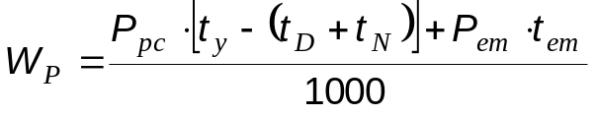
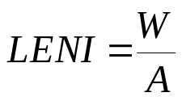
Technické normy – požadavky na energetickou náročnost
(kWh/rok)
kde P_{pc} je celkový instalovaný ztrátový příkon ovládacích zařízení (W)
P_{em} je celkový instalovaný nabíjecí příkon svítidel nouzového osvětlení (W)
t_{D} je doba provozu s denním světlem (h)
t_{N} je doba provozu bez denního světla (h)
t_{y} je standardní roční doba v hodinách, činí 8760 h
t_{em} je doba nabíjení nouzového osvětlení (h)
Měrná spotřeba energie na osvětlení na 1 m² za rok (LENI):
(kWh / m² / rok)
kde W je spotřeba elektrické energie pro osvětlení za rok (kWh.rok⁻¹)
A je celková využitelná plocha budovy (m²)
ČVUT FEL, Praha

Slide 38
Technické normy – požadavky na energetickou náročnost
Typ prostoru | Třída kvality osvětlení | P_{em} (kWh/m².rok) | P_{pc} (kWh/m².rok) | PN (W/m²) | LENI (kWh/m²/rok)
Administrativní budovy | * | 1 | 5 | 15 | 42,1
 | ** | 1 | 5 | 20 | 54,6
 | *** | 1 | 5 | 25 | 67,1
Vzdělávací zařízení | * | 1 | 5 | 15 | 34,9
 | ** | 1 | 5 | 20 | 44,9
 | *** | 1 | 5 | 25 | 54,9
Zdravotnická zařízení | * | 1 | 5 | 15 | 70,6
 | ** | 1 | 5 | 25 | 115,6
 | *** | 1 | 5 | 35 | 160,6
Hotely | * | 1 | 5 | 10 | 38,1
 | ** | 1 | 5 | 20 | 72,1
 | *** | 1 | 5 | 30 | 108,1
Restaurace | * | 1 | 5 | 10 | 29,6
 | ** | 1 | 5 | 25 | 67,1
 | *** | 1 | 5 | 35 | 92,1
ČVUT FEL, Praha

Slide 39
Technické normy – požadavky na energetickou náročnost
Uvažované světelně technické parametry pro jednotlivé třídy kvality osvětlení
Parametry | Třída kvality osvětlení
 | * | ** | ***
Udržovaná osvětlenost Ē_{m} |  |  | 
Omezení rušivého oslnění (UGR) |  |  | 
Vyloučení míhání a stroboskopického jevu |  |  | 
Omezení závojových odrazů a oslnění odrazem |  |  | 
Zlepšené podání barev |  |  | 
Zajištění dobré modelace |  |  | 
Zajištění vhodného rozložení jasů v místnosti |  |  | 
Zajištění vhodného osvětlení obličejů E_{z} |  |  | 
Věnování zvláštní pozornosti zdravotním hlediskům*) |  |  | 
Poznámka:
 musí splňovat světelně technické parametry dle ČSN EN 12464-1.
 musí splňovat slovně popsané požadavky na osvětlení dle ČSN EN 12464-1.
*) zdravotní hlediska mohou vyžadovat mnohem vyšší osvětlenosti a tím i vyšší W/m².
ČVUT FEL, Praha

Slide 40

Děkuji za pozornost
České vysoké učení technické v Praze,
Fakulta elektrotechnická
ČVUT FEL, Praha

